Slide 1
파일 입출력 개요 12주차_01_01
한 동 대 학 교 김경미 교수

Slide 2
학습목표
파일을 읽어서 처리하는 과정 이해하기
읽은 파일을 연산에 사용하는 방법 이해하기

Slide 3
파일 입출력
화면에서 데이터를 입력, 출력하지 않고 파일에서 읽거나 쓸 때 사용
많은 양의 데이터를 읽어야 할 때
파일에 저장된 데이터를 읽는다
데이터를 저장해야 할 때
파일에 데이터를 쓴다

Slide 4
파일의 종류
File
텍스트 파일(text file)
바이너리 파일(binary file)
실행 가능 파일
이미지 화일
오디오 파일

Slide 5
파일 사용하기
파일 사용 3단계
Opening a file
: 읽거나 쓰기 위해 파일을 사용할 수 있도록 연다
Using a file
: 열린 파일을 읽거나, 파일에 쓰기 한다
Closing a file
: 파일을 닫는다

Slide 6
Opening a file
Open() 함수 사용
>>> infile = open('data.txt', 'r')
Mode 활용
mode | 설명
r | 파일을 읽기 위한 목적으로 오픈 한다
w | 파일에 데이터를 쓰려고 오픈 한다. 이미 동일한 파일이 존재하는 경우에는 내용이 지워진다
a | 기존에 존재하는 파일 내용에 이어서 추가로 쓴다
r+ | 읽고 쓰기를 동시에 하고 싶을 때 사용한다
t | Text mode
b | Binary mode

Slide 7
Methods for file I/O
Method usage | 설명
infile.read(n) | ‘infile’에서 n개의 글자를 읽어서, 문자열로 리턴 한다
infile.read( ) | ‘infile’에서 파일의 내용이 끝날 때 까지 문자를 읽어서 문자열로 리턴 한다
infile.readline( ) | ‘infile’에서 ‘\n’ 만날 때 까지 한 줄을 읽어서 문자열로 리턴 한다
infile.readlines( ) | ‘infile’에서 파일의 내용이 끝날 때 까지 문자를 읽어서 list lines로 리턴 한다
outfile.write(s) | 문자열 s를 ‘outfile’에 쓴다
infile.close( ) | 파일을 닫는다

Slide 8
Reading a text file(1/8)
‘poem.txt’ 저장 내용
I carry your heart with me
I am never without it
I fear no fate
I want no world
and it's you are whatever a moon has always meant
and whatever a sun will always sing is you
here is the deepest secret nobody knows
and this is the wonder that's keeping the stars apart
I carry your heart

Slide 9

Reading a text file(2/8)
# n개의 글자 읽기
inf = open('poem.txt', 'r')
s = inf.read(7)
print('read(7) = ', s)

Slide 10
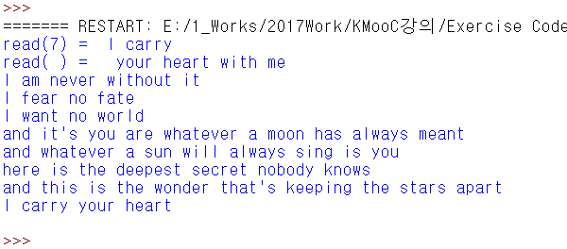
Reading a text file(3/8)
# n개의 글자 읽기
# 이어서 파일의 끝까지 읽기
inf = open('poem.txt', 'r')
s = inf.read(7)
print('read(7) = ', s)
s = inf.read()
print('read( ) = ', s)

Slide 11
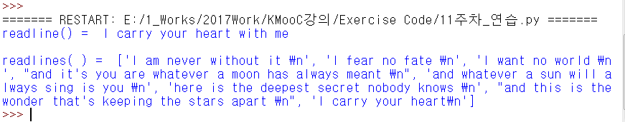
Reading a text file(4/8)
inf = open('poem.txt', 'r')
# 한 줄 읽기
s = inf.readline()
print('readline() = ', s)
# 이어서 끝까지 여러 줄 읽기
sm = inf.readlines()
print('readlines( ) = ', sm)

Slide 12
Reading a text file(5/8)
inf.readlines( ) 사용시 결과는 다음과 같은 문자열 리스트로 만들어진다
['I carry your heart with me\n', 'I am never without it \n', 'I fear no fate \n', 'I want no world \n', "and it's you are whatever a moon has always meant \n", ……]
sm[0] → ‘I carry your heart with me\n’
sm[1] → ‘I am never without it \n’
sm[2] → ‘I fear no fate \n’
……………..

Slide 13
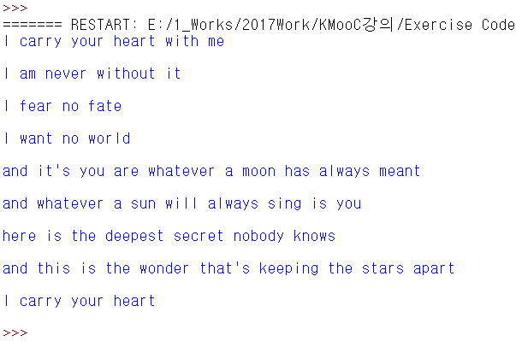
Reading a text file(6/8)
inf = open('poem.txt', 'r')
#끝까지 여러줄 읽기
sm = inf.readlines()
for i in range(len(sm)) :
print(sm[i])

Slide 14
Reading a text file(7/8)
파일에 저장된 숫자(number) 읽어서 처리하기
‘number.txt’ 저장 내용
2056
123
67
31
999
1024
5
255
47246

Slide 15
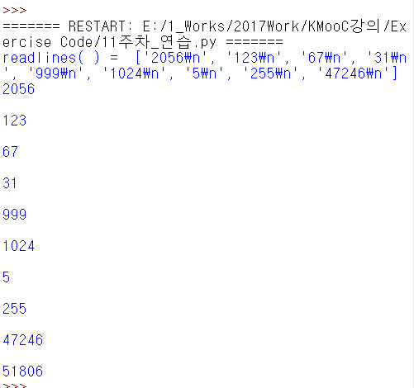
Reading a text file(8/8)
inf = open('number.txt', 'r')
# 읽은 데이터를 합하기, 데이터형은 문자열
s = inf.readlines()
print('readlines( ) = ', s)
sum = 0
for i in range(len(s)):
print(s[i])
sum = sum + int(s[i])
print(sum)

Slide 16
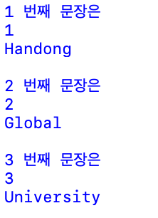
Reading a text file, 예제 1
‘h.txt’ 저장 내용
1 Handong
2 Global
3 University
inf = open('h.txt', 'r')
s = inf.readlines()
for i in range(len(s)):
char = s[i].split()
print(i+1,"번째 문장은")
print(char[0] )
print(char[1],"\n")

Slide 17
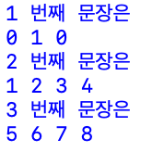
Reading a text file, 예제 2
‘n.txt’ 저장 내용
0 1 0
1 2 3 4
5 6 7 8
inf = open('n.txt', 'r')
s = inf.readlines()
k = 0
for i in s:
k = k+1
print(k,"번째 문장은 ")
for j in i:
print(j,end="")

Slide 18
연습문제 1
‘n.txt’ 저장 내용
위 파일을 읽어서 각 숫자를 출력하시오
0 1 0 1 2 3
1 2 3 4
5 6 7 8
11 12 13 14
2 3

Slide 19

연습문제 1, 코드
inf = open('n.txt', 'r')
s = inf.readlines()
for line in s:
line = line.split(' ')
for num in line:
print(num)

Slide 20
강의 요약
파일을 읽어서 처리하는 과정 이해하기
.open(), .read(), .close() method 활용
.readline(), .readlines() 차이점 알기
여러 줄로 구성된 파일을 읽어서 원하는 개별 데이터 추출하기

Slide 21
목표 달성 질문
파일을 읽어서 출력할 때는 open 할 때, 사용하는 모드를 쓰시오
파일 내용 전체를 한번에 읽는 메소드 명을 쓰시오

Slide 22
감사합니다
12주차_01_01 파일 입출력 개요

